Slide 1
Всеукраїнський інтерактивний конкурс «МАН- Юніор Дослідник» Номінація «Історик- Юніор» Тема проєкту: «Сімейна реліквія – швейна машинка моєї прабабусі»
Виконав: Радченко Георгій Віталійович
учень 8- А класу
Запорізької гімназії №97
Запорізької міської ради
Запорізької області
Керівник: Шмирко Сергій Вікторович
вчитель історії, спеціаліст вищої категорії
Запорізької гімназії №97
Запорізької міської ради

Slide 2
Мета: визначити у себе в родині цікавий предмет, дослідити та описати історію його походження і те, як цей артефакт потрапив до родини, викликати інтерес до збереження сімейних традицій. Для досягнення мети були поставлені завдання: - провести опитування серед рідних про наявність у родині цікавих артефактів та дізнатися про те, як предмет потрапив до родини ; - дослідити та описати історію походження родинного артефакту – швейної машинки німецької компанії «VERITAS»; - зробити висновки про значення артефакту для збереження та продовження сімейних традицій. Об’єкт дослідження: швейна машинка німецької компанії «VERITAS». Предмет дослідження: історичні факти, походження швейної машинки, «життєвий шлях» артефакту родини Радченків.

Slide 3
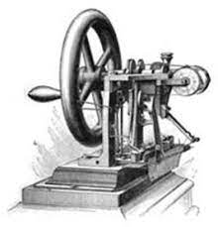
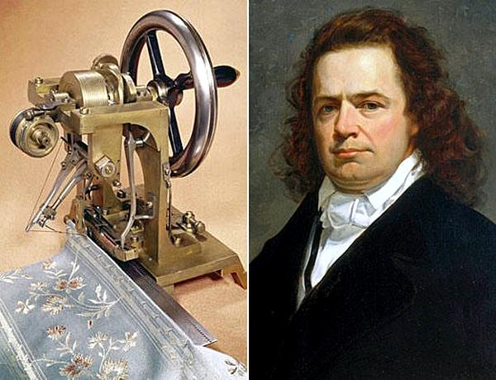
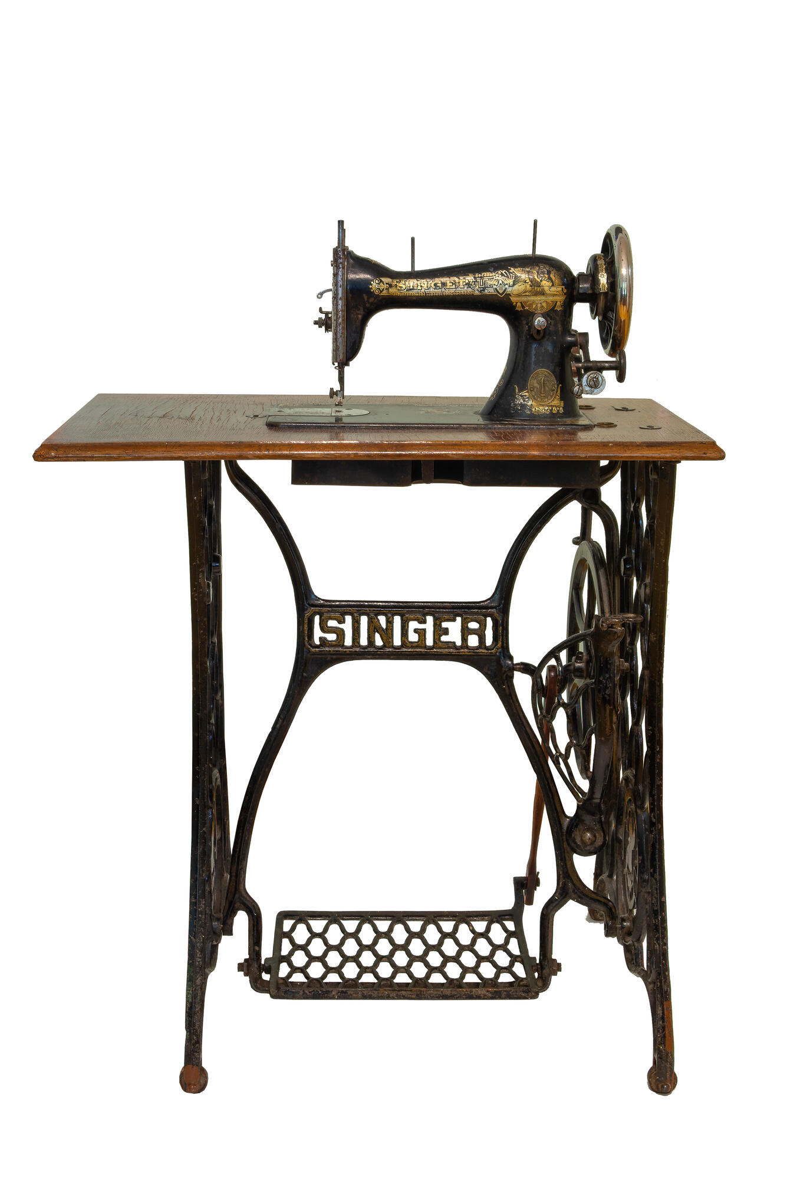
Одним з найбільш затребуваних і популярних винаходів з неймовірної кількості механізмів, придуманих людьми, є швейна машинка. Протягом усієї історії свого існування людині необхідні були одяг і взуття, постільна білизна і скатертини, накидки для меблів і возів і т.п. Спершу все це шили вручну, витрачаючи багато часу і сил, і лише в середні віки з’ являються перші спроби створити механізми, що полегшували працю.
Вважається, що перший проєкт машинки для пошиття одягу запропонував наприкінці ХV століття знаменитий інженер, талановитий винахідник та геніальний художник Леонардо да Вінчі. Нажаль цей проєкт так і залишився на папері.
У 1755 році в Німеччині Карл Вейзенталь запатентував пристрій, що копіював метод ручного отримання стібка. В 1814 році австрієць Йозеф Мадерспенгер запропонував машинку, що робила до 100 стібків. Француз Бартоломій Тімоньє в 1829 році створив більш досконалу машинку однониткового ланцюгового стібка, де використав човник. У 1834 році Уолтер Хант – американський винахідник – розробив машинку човникового стібка з використанням верхньої та нижньої нитки. А в 1844 році Еліас Хоу, уосконаливши машинку Ханта, створив стабільно працюючу швейну машинку човникового стібка. У 1850 році Ісаак Зінгер удосконалив швейну машинку: обладнав її столиком- дошкою, додав ножний привід, звільнивши швачці обидві руки.

Slide 4
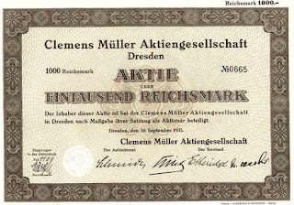
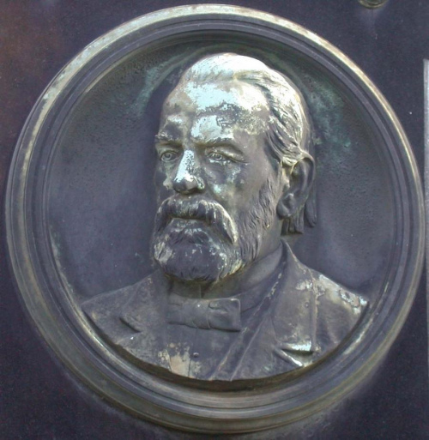
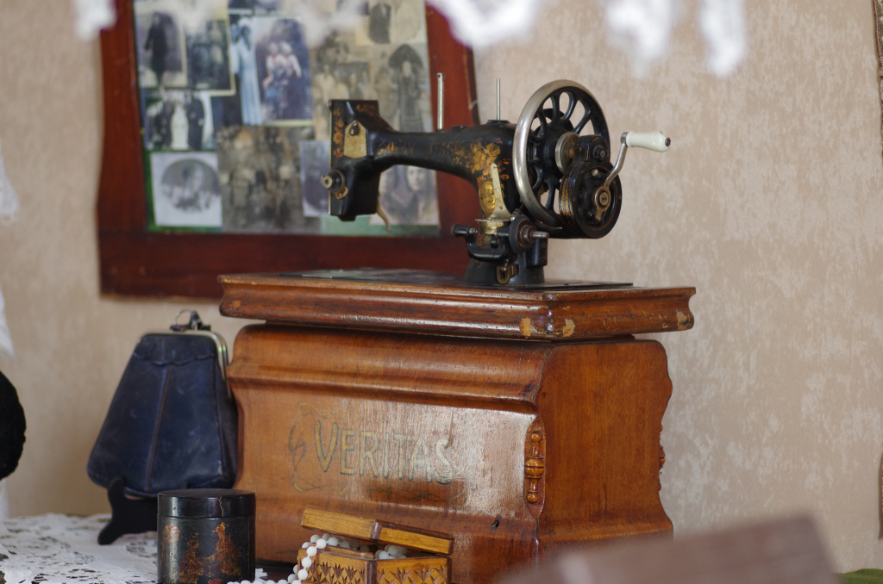
Історія швейних машинок німецької компанії «VERITAS» почалася в Дрездені з 1855 року, коли підприємець Фрідріх Клеменс Мюллер відкрив першу фабрику швейних машин – «Clemens Muller» та розпочав їх виробництво. Уже в 1875 році на фабриці було вироблено сто тисяч екземплярів, а з 1874 року по 1881 рік на другому відкритому Клеменсом Мюллером підприємстві було вироблено двісті тисяч швейних машинок.
В 1894 році Клеменс Мюллер реєструє в Імператорському Патентному бюро торгову марку для швейних машин «VERITAS». Машини даної марки відрізнялися високою якістю та впровадженням нових розробок та матеріалів.
В 1943 році компанія випустила першу швейну машинку, оснащену човником, що обертається, а в 1956 році була впроваджена конструкція зі змінними лапками. У 1978 році побачила світ швейна машинка, яка не потребувала ручного мастила. 1980 рік став знаменним для «VERITAS» випуском швейної машинки з функцією вишивки алфавіту, а 1982 рік – машинок, оснащених рідкокристалічним дисплеєм.
За німецькою традицією кожна одиниця продукції проходила суворі експлуатаційні тести та сертифікацію, тому відрізнялася високою зносостійкістю та тривалим терміном роботи.

Slide 5
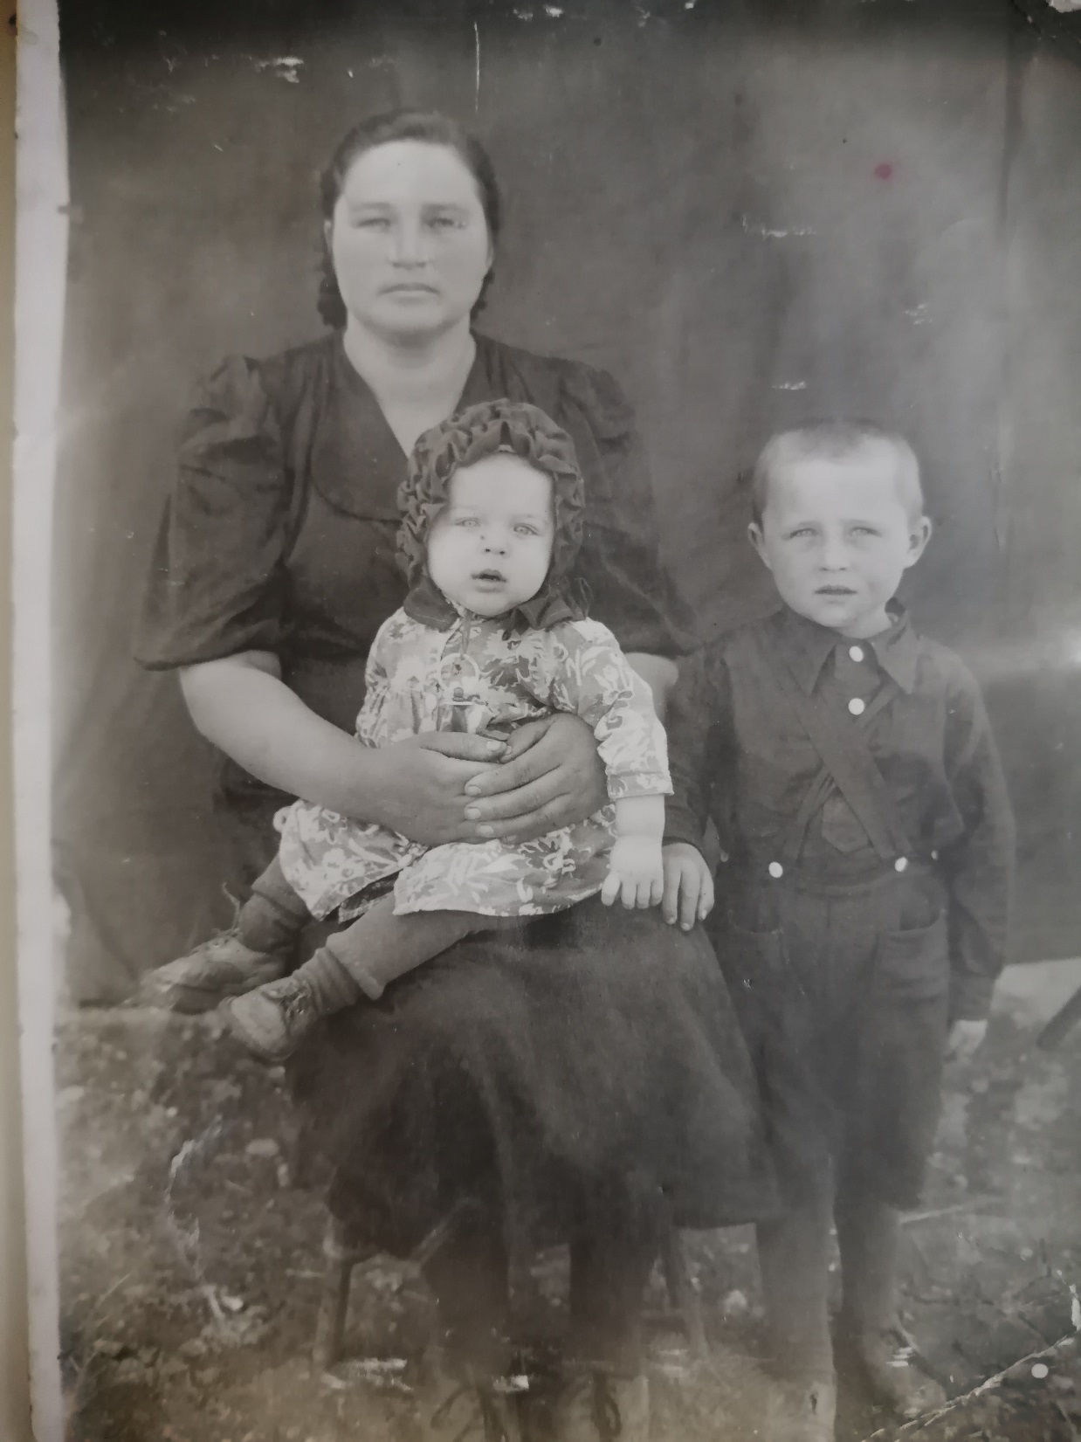
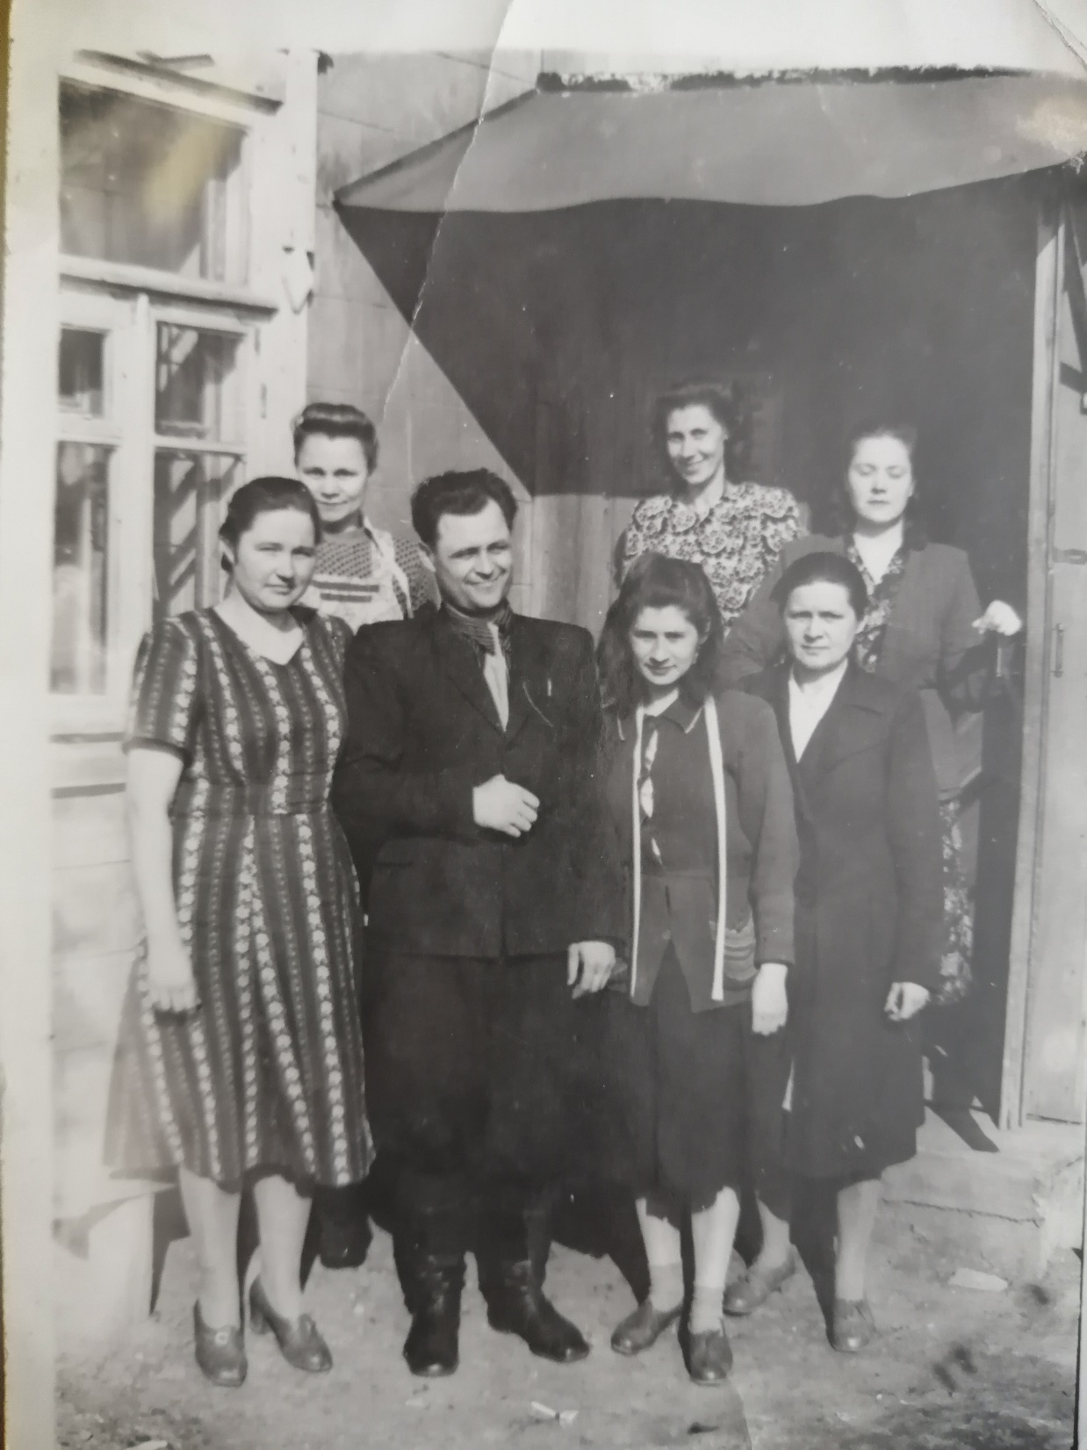
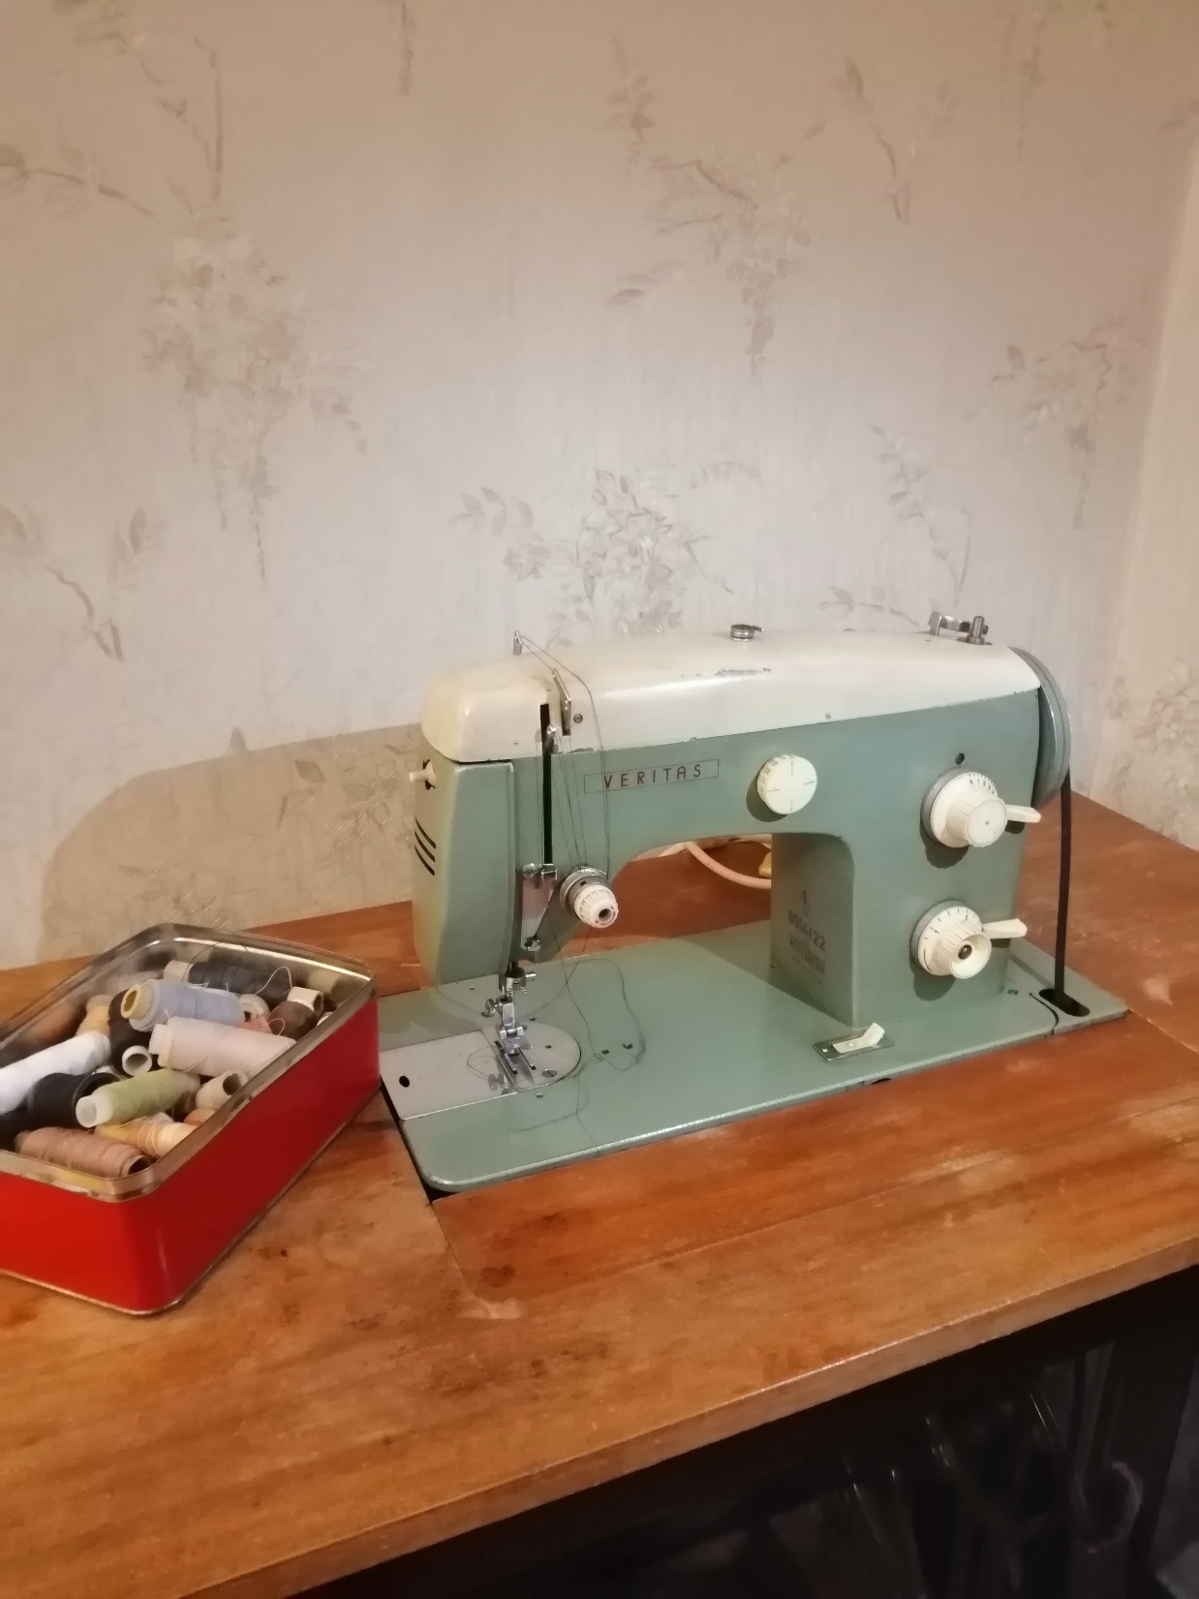
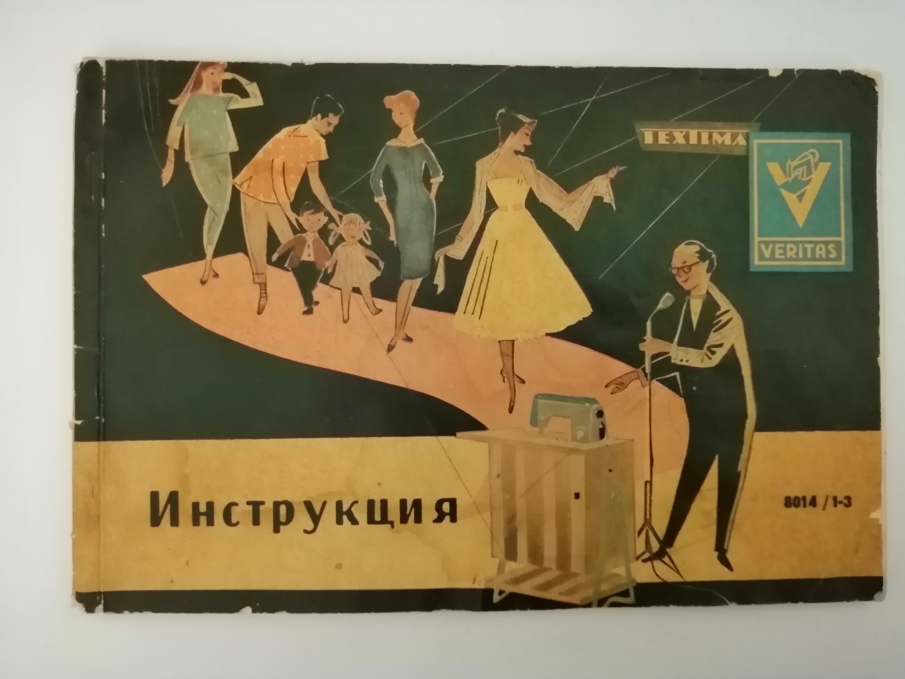
Історія швейної машинки відомої німецької компанії «VERITAS» в нашій родині почалася з 1964 року, коли моя прабабуся Радченко Надія Петрівна придбала модернізовану модель «VERITAS»- 8014/22 з ножним механічним приводом та змінними механічними лапками для власного користування за 470 карбованців.
Надія Петрівна жила в м.Запоріжжя зі своїми двома синами у власному будинку та працювала швачкою в ательє з індивідуального пошиття та ремонту одягу. Вона була великою майстринею й шила на замовлення і постільну білизну, і сукні, і чоловічі й жіночі костюми, і навіть верхній одяг (куртки, пальто). Швейна машинка працювала відмінно й виручала родину у найскрутніші часи.

Slide 6
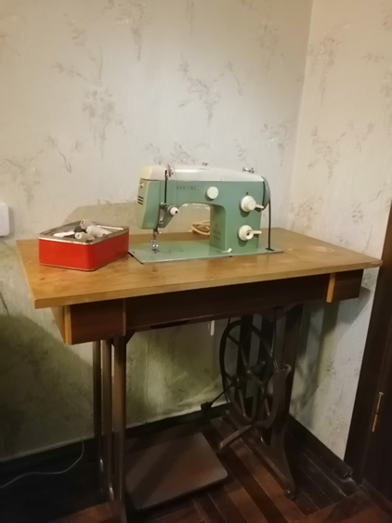
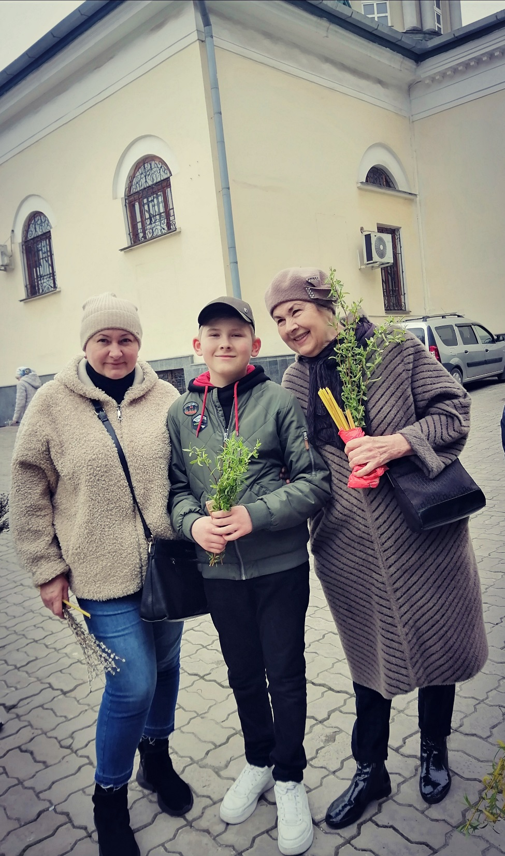
Моя прабабуся передала свої знання своїй невістці, моїй бабусі – Любові Семенівні, яка й сьогодні може пошити або полагодити одяг для всієї родини. Моя бабуся так само передає свої знання свої дочці, яка буде дбайливо ставитися до сімейної реліквії та оберігати сімейну традицію, передавати її у спадок своїм нащадкам.
Мені дуже цікаво спостерігати за тим, як бабуся працює за машинкою: як м’ яко шурхотить коліщатко, як голка вибиває рівненький шовчик .
На мою думку, за допомогою цього дослідження я отримав змогу познайомитися з історією виникнення високоякісного механізму, який змогла придбати моя прабабуся та, який і сьогодні служить моїй родині.
Я вважаю, дуже важливо мати сімейні реліквії, адже вони несуть у собі усвідомлення історії свого роду, а сімейні традиції сприяють зближенню родинних з’ язків і вшанування пам’ яті пращурів.

Slide 7
СПИСОК ВИКОРИСТАНИХ ДЖЕРЕЛ:
1.https://museumanapa.ru/%D0%B0%D0%BD%D1%82%D0%B8%D0%BA%D0%B2%D0%B0%D1%80%D0%BD%D0%B0%D1%8F-%D1%88%D0%B2%D0%B5%D0%B9%D0%BD%D0%B0%D1%8F-%D0%BC%D0%B0%D1%88%D0%B8%D0%BD%D0%B0-veritas-%D1%84%D0%B8%D1%80%D0%BC%D1%8B-clemens/
2. https://sumbur-nk.blogspot.com/2016/09/blog-post_12.html
3.Архів сімейних фото 1.

